Slide 1
МБОУ «Солоновская СОШ имени Матрёнина А.П.» Смоленского района Алтайского края Знакомьтесь-это мы!
Презентацию приготовила учитель русского языка и литературы,
классный руководитель 7 класса
Рехтина Татьяна Ивановна
Ноябрь 2013

Slide 2
Содержание
1. Моё педагогическое кредо.
2. Наш седьмой!
3. Любим путешествовать.
4. Принимаем гостей.
5. Ждём в гости вас!

Slide 3
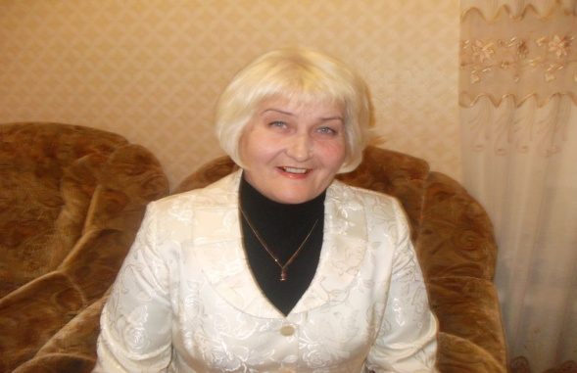
…Помню о том, что каждый ребёнок уникален, талантлив по-своему, нужно только увлечь делом, творчески организовать досуг…А начинать надо с главного-с воспитания любви к своей малой родине, к людям, прославившим её…

Slide 4
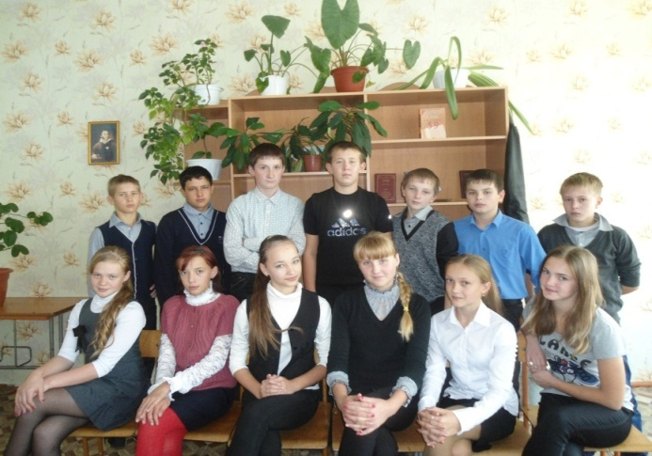
Нас-15, мало, но мы самые дружные и активные

Slide 5
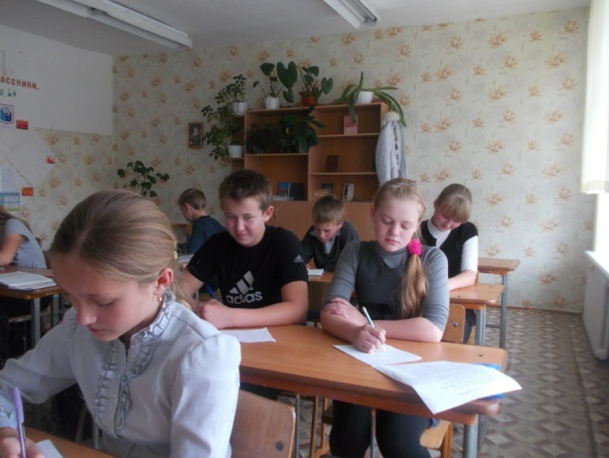
Нам нравится участвовать везде- и почти всегда победа ! Как здорово это ощущать!

Slide 6
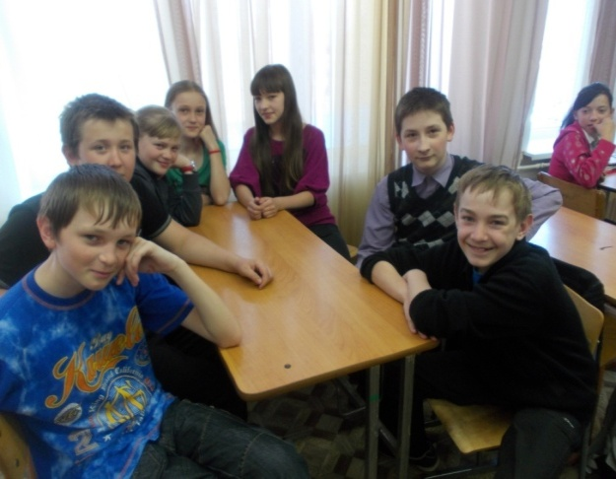
Это победители, призёры и лауреаты Международной эвристической олимпиады «Совёнок-2013» ( краевой тур), районных олимпиад по русскому и английскому, географии и математики

Slide 7
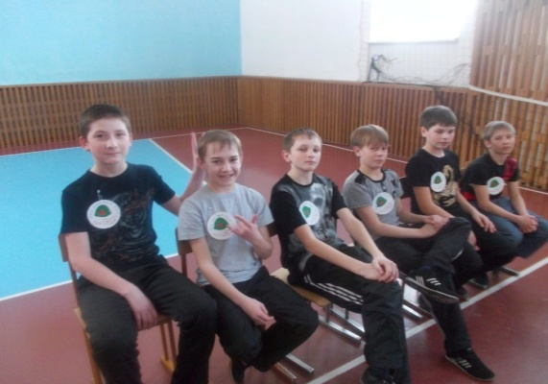
Команда-победительница праздника «А ну-ка, мальчишки!»

Slide 8
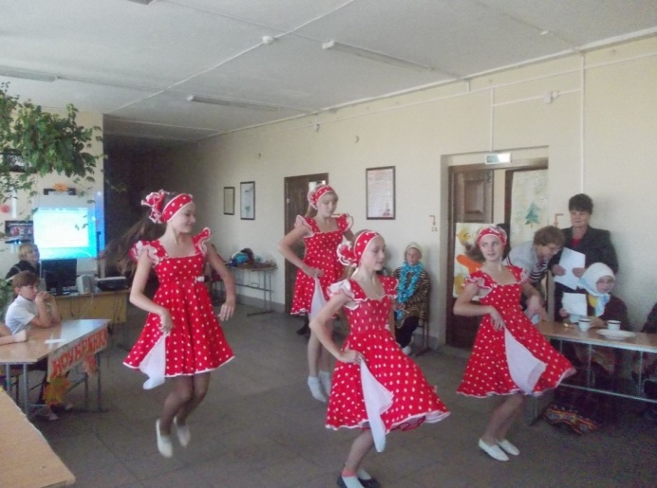
Без наших девчонок не обходится ни одно мероприятие

Slide 9
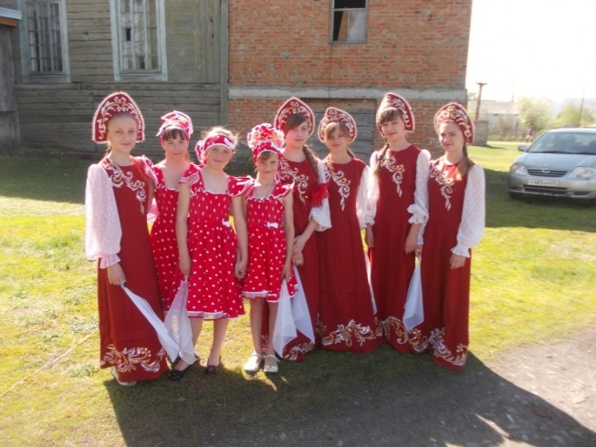

Slide 10
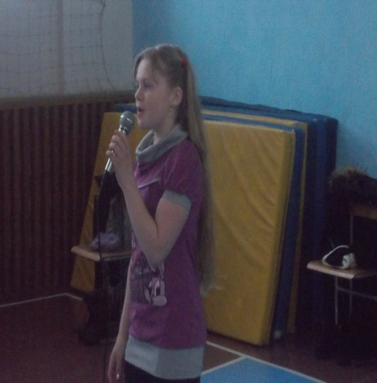

Slide 11
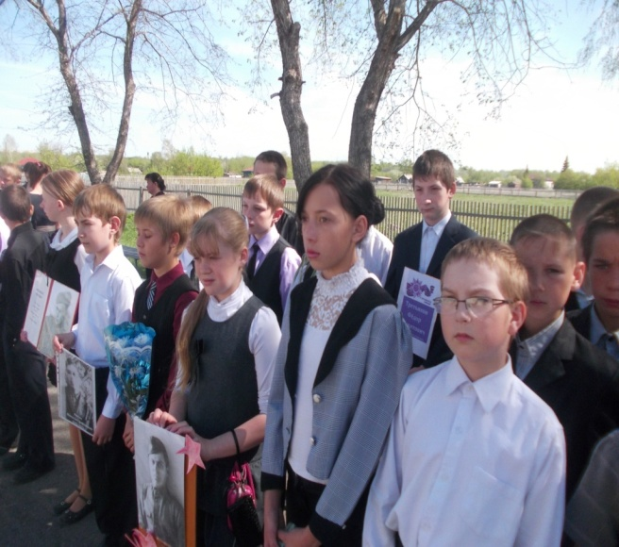
Мы серьёзно относимся к патриотическим мероприятиям. Понимаем, что наш долг- вспоминать в этот день тех, кому обязаны всем

Slide 12
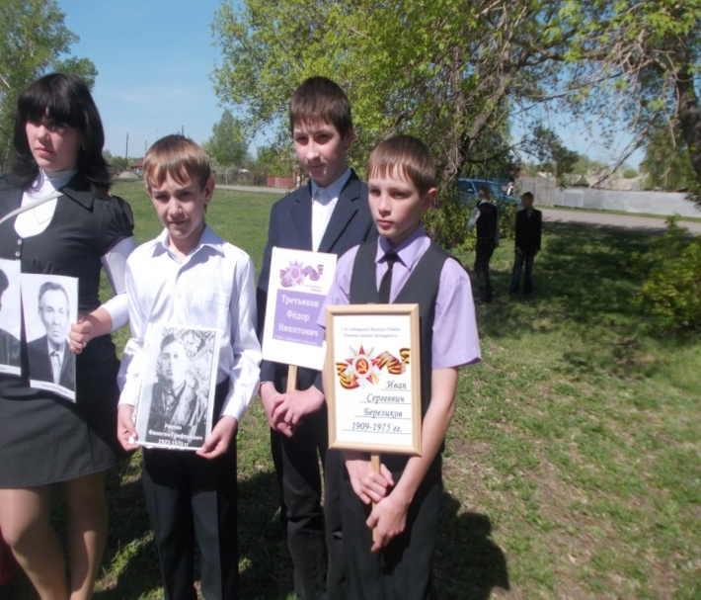
У каждого из нас кто-то погиб в годы ВОВ

Slide 13
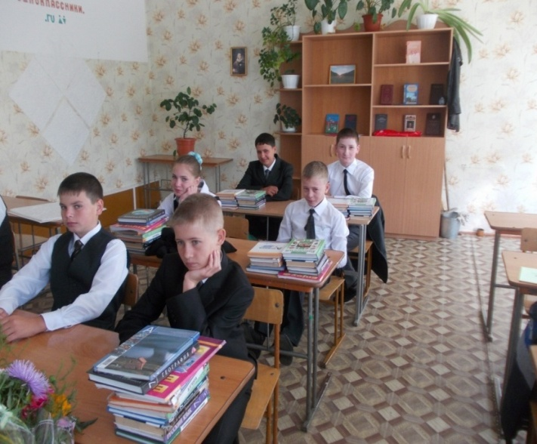
Вот уже третий год мы одни из лучших по качеству знаний-66,7 %

Slide 14
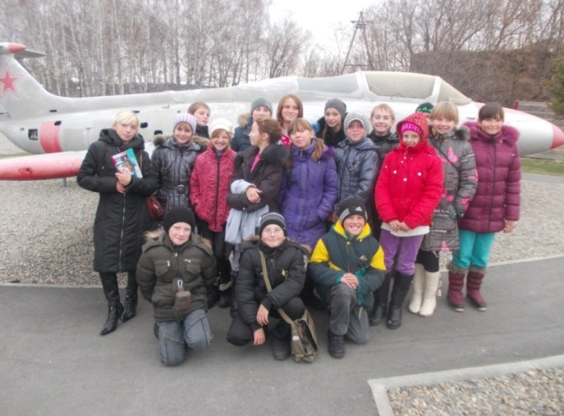
Экскурсии, поездки знакомят нас с малой родиной, людьми, прославившими Алтайский край На родине космонавта 2 Титова Г.С. в с.Полковниково

Slide 15
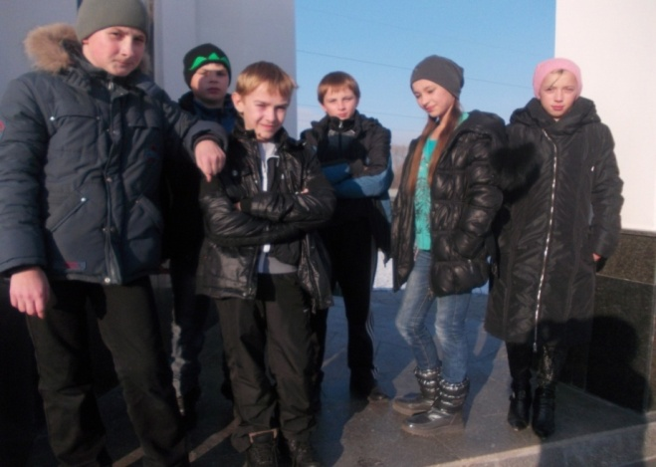
Побывали на месте гибели народного Губернатора М.С.Евдокимова. Слева –родственник Губернатора, Попов А.

Slide 16
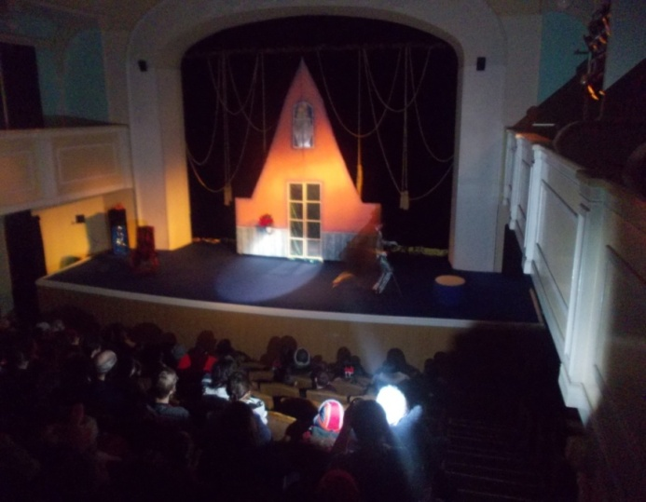
Бийский драмтеатр встречал нас на новогоднем представлении. Интересно!

Slide 17
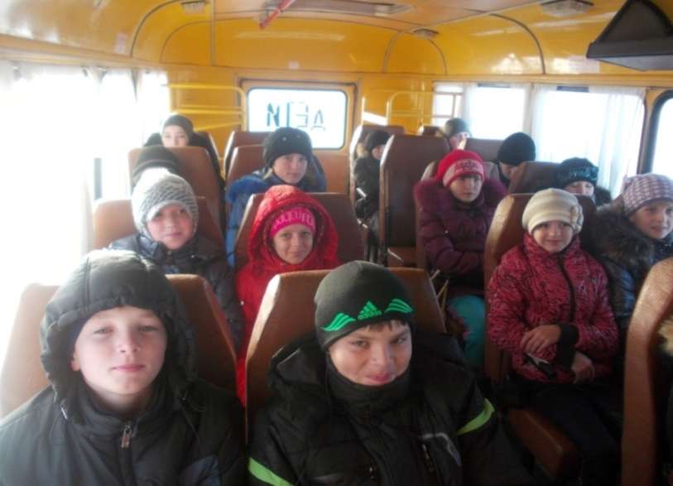

Slide 18
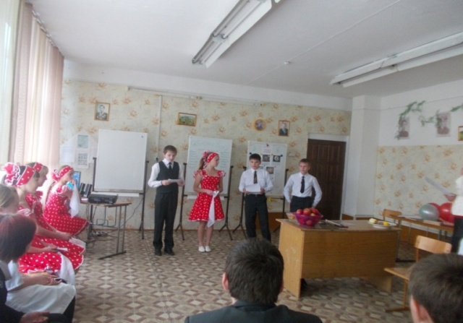
Встретить гостей? Да пожалуйста! Мы довольны, гости тоже. Правда, волнуемся немножко... Районный фестиваль «Модель внеклассного мероприятия»

Slide 19
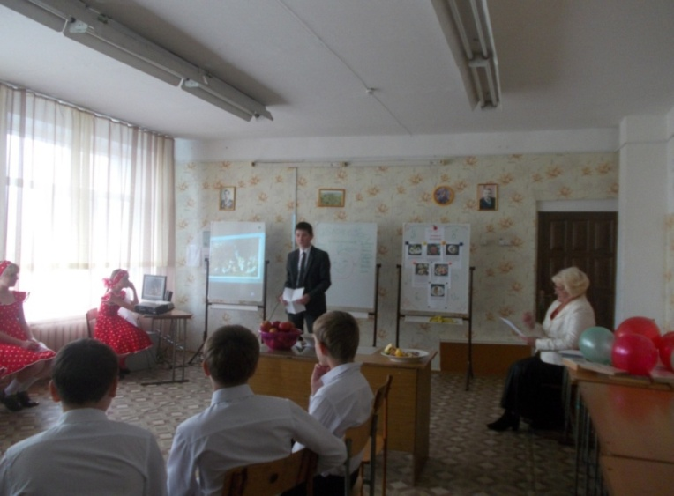

Slide 20
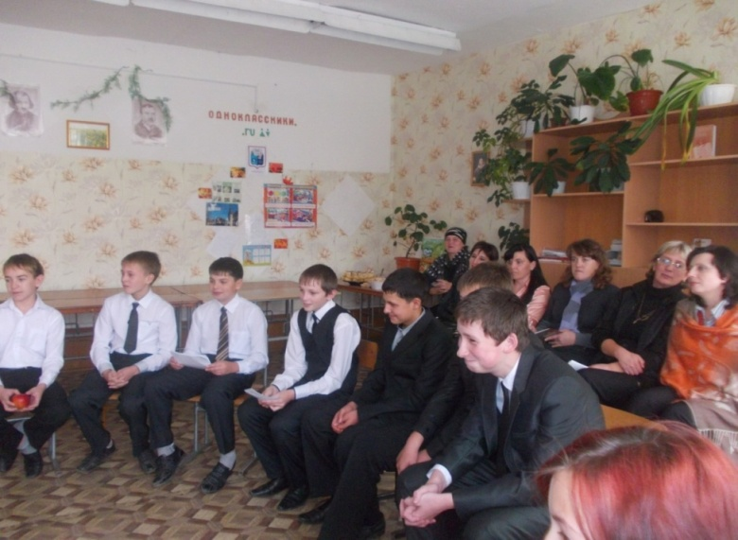

Slide 21
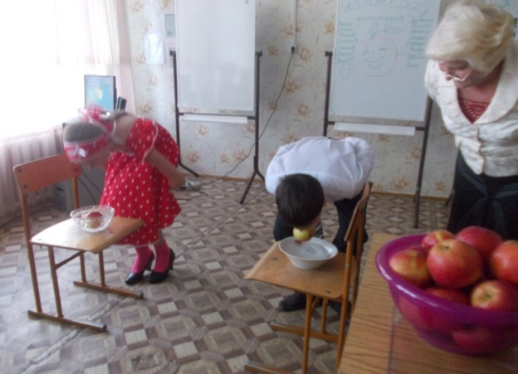
Неожиданность на празднике-частое явление!

Slide 22
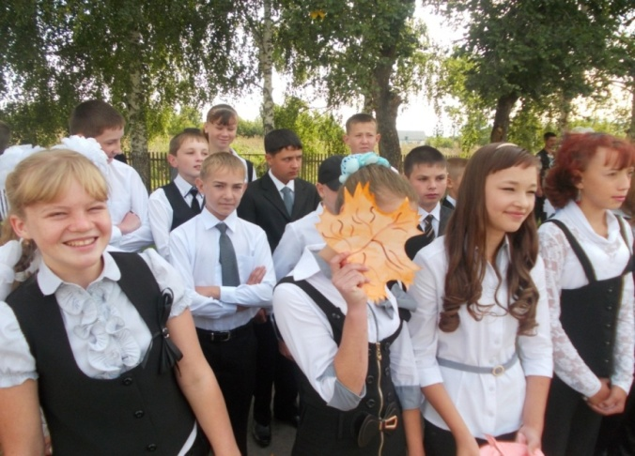
Надеемся, что встреча состоялась? Осталось только ждать вас в гости. До свидания!

Slide 23
Да, чуть не забыли сказать о том, как мы любим спорт и ,конечно, уроки физкультуры! Среди нас есть Сёма, самый лучший спортсмен, победитель краевых соревнований по самбо. А недавно он защищал честь Алтайского края на всероссийском уровне. Вот это ДА!

